Slide 1
C++程序设计实验 第六节：函数
刘逸

Slide 2
课堂练习1
给定一个正整数 n，不断按照下面的规律进行运算：如果当前数是偶数，则下一个 数为当前数除以 2,，如果当前数为奇数，则下一个数为当前数乘 3 加 1。整个过程直到当前数是 1 为止。这样形成的数列的长度称为数 n 的链数。如：从 3 开始，得到的数列为: 3, 10, 5, 16, 8, 4, 2, 1，所以整数 3 的链数为 8。
编写一个函数（函数名 num_chain），使用递归实现函数
int num_chain(int n);

Slide 3
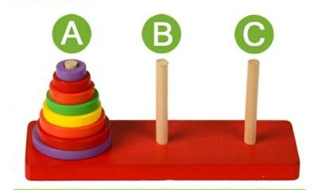
课堂练习2
汉诺塔（Hanoi Tower）问题
任何时候，在小圆盘上都不能放大圆盘，且在三根柱子之间一次只能移动一个圆盘。
给定A柱起始圆盘数量，给出把所有圆盘移动到C柱的步骤和步数

Slide 4
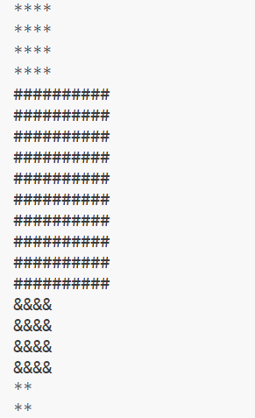
课堂练习3
#include <iostream>
using namespace std;
void displaySquare(int side = 4, char filledChar = '*');
int main()
{
displaySquare();
displaySquare(10,'#');
displaySquare(,'&');
displaySquare(2);
return 0;
}
void displaySquare(int side = 4, char filledChar = '*')
{
for(int i = 0; i < side; i++)
{
for(int j = 0; j < side; j++)
cout << filledChar;
cout << "\n";
}
}
假设有一个默认的参数函数来显示任意字符的正方形，程序如右所示，期望输出如下所示。 函数或Main中是否有错误？修复它们并正确运行程序。

Slide 5
课堂练习4
写一个函数absolute，int absolute(int x)，计算输入的绝对值，并重载函数，使得支持计算double，float的绝对值。
思考题：用函数模板怎么实现？

